Slide 1

Informationen zur Hauptschulabschlussprüfung
Montag, 30.09.2024

Slide 2
Teile der Abschlussprüfung
Kommunikationsprüfung im Fach Englisch
Projektarbeit im Fach WBS
Schriftliche Prüfung in D, M, E
Auf Wunsch: Mündliche Prüfung in D, M

Slide 3
1. Projektarbeit im Fach WBS
Ablauf:
  Themenfindung: ab dem 23.09.2024
  Abgabe der Themen: 25.10.2024
  Durchführung: 25.11. - 03.12.2024
  und Präsentationen

Slide 4
2. Kommunikationsprüfung in Englisch
Termin: Mo, 10.03. – Fr, 14.03.2025
Prüfungsdauer: ca. 15 min pro Schüler
3 Teile:
  Monologisches Sprechen (Präsentation eines Schwerpunktthemas)
  Dialogisches Sprechen (kommunikativ-situative Aufgabenformen)
  Sprachmittlung

Slide 5
2. Schriftliche Prüfung: ENGLISCH
Termin: Do, 22. Mai 2025 (NT: Di, 24. Juni 2025)
Reine Bearbeitungszeit: 120 Minuten
Inhalte: Bildungsstandards der Klassen 7 – 9 + Grundlagenwissen
4 Teilbereiche der schriftlichen Prüfung:
  Teil A: Hörverstehen (Listening Comprehension) → kein Wörterbuch
  Teil B: textorientierte Aufgabe (Text-based Tasks)
  Teil C: kontextbezogene Aufgaben zu Wortschatz und grammatischen Strukturen (Use of Language)
  Teil D: themengebundene Sprachproduktion (Writing)

Slide 6
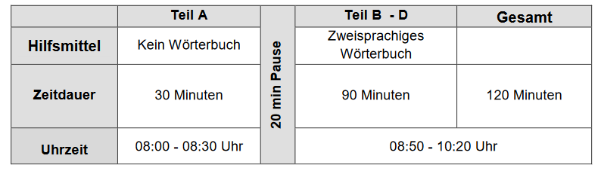
2. Schriftliche Prüfung: ENGLISCH
Zugelassene Hilfsmittel:
  Für Teil A (Listening Comprehension – Hörverstehen) sind keine Hilfsmittel zugelassen.
  Für die Teile B, C, D ist ein zweisprachiges Wörterbuch zugelassen.

Slide 7
3. Schriftliche Prüfung: DEUTSCH
Termin: Die, 20. Mai 2025 (NT: Mo, 23. Juni 2025)
Reine Bearbeitungszeit: 180 Minuten
Inhalte: Bildungsstandards der Klassen 7 – 9 + Grundlagenwissen
Prüfungsteile
  Pflichtteil A1 (25 Punkte):
    Sachtext: Aufgaben zum Textverständnis, zur Grammatik, Rechtschreibung, Zeichensetzung, Satzbau, …
  Pflichtteil A2 (25 Punkte):
    Lektüre: Aufgaben zum Textverständnis und eine produktive Schreibaufgabe
  Wahlteil B (50 Punkte):
    Entweder Textbeschreibung Lyrik oder Textbeschreibung Prosa oder textgebundene dialektische Erörterung

Slide 8
3. Schriftliche Prüfung: DEUTSCH
Prüfungslektüre:
„Krummer Hund“ von Juliane Pickel
Zugelassene Hilfsmittel:
  Das an der Schule verwendete Buch (eigene Randnotizen sind erlaubt – keine Haftnotizen, Klebestreifen, etc.)
  Rechtschreibwörterbuch
Hinweis: Im Aufsatz aus dem Wahlteil B wird auch die Rechtschreibung bewertet!

Slide 9
4. Schriftliche Prüfung: MATHE
Termin: Mo, 26. Mai 2025 (NT: Mi, 25. Juni 2025)
Reine Bearbeitungszeit: 135 Minuten
Inhalte: Bildungsstandards der Klassen 7 – 9 + Grundlagenwissen
Prüfungsteile
  Pflichtteil A1 (10 Punkte): Hilfsmittelfreier Teil (45 Minuten)
    Grundkenntnisse
  Pflichtteil A2 (20 Punkte): (90 Minuten)
    alle Aufgaben müssen bearbeitet werden
  Wahlteil B (20 Punkte):
    2 Aufgaben von 3 müssen bearbeitet werden
    wenn alle 3 Aufgaben bearbeitet werden, werden die beiden besten gewertet

Slide 10
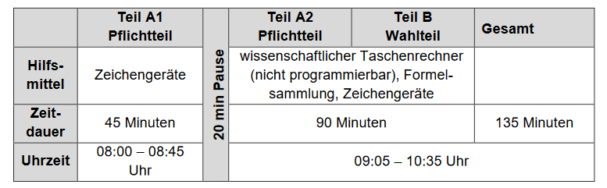
4. Schriftliche Prüfung: MATHE
Zugelassene Hilfsmittel:
  Teil A1: Zeichengeräte
  Teil A2 und Teil B:
    Taschenrechner (nur der an der Schule eingesetzte!)
    Formelsammlung (ohne Ergänzungen!)
    Zeichengeräte

Slide 11
5. Schriftliche Prüfung: ALLGEMEIN
Alle schriftlichen Prüfungen beginnen um 9.00 Uhr im jeweiligen Prüfungsraum.
Anwesenheitspflicht im jeweiligen Prüfungsraum ab 8.45 Uhr.
Der Prüfungsraum darf nur für Toilettengänge verlassen werden.
Smartphones, Smartwatches, etc. sind strengstens verboten, alleine das Mitführen solcher Geräte stellt eine Täuschungs-handlung dar.
Täuschungshandlungen während der Prüfung haben das Nichtbestehen der gesamten Abschlussprüfung zur Folge!
Bei allen schriftlichen Prüfungen sind dokumentenechte Schreibgeräte in blau oder schwarz zu verwenden!

Slide 12
6. Mündliche Prüfung D, M
Nach Bekanntgabe der Ergebnisse der schriftlichen Prüfung und nach Beratung durch die Fachlehrer entscheidet der Schüler (in Absprache mit seinen Eltern), ob er sich für die mündliche Prüfung anmeldet. Die Anmeldung ist verbindlich!
Dauer: ca. 15 Minuten, Prüfer = Fachlehrer / -in + weitere Lehrkraft
Die Note der mündlichen Prüfung wird 1:3 mit der Note der schriftlichen Prüfung verrechnet (schriftlich 3-fach, mündlich 1-fach)
Der Fachlehrer erstellt die Prüfungsaufgaben auf Grundlage der Bildungsstandards 7 – 9 + Grundlagenwissen.
Schwerpunktthema kann gewählt werden.

Slide 13
7. Gewichtung und Notenbildung
Die Note im Abschlusszeugnis in den Fächern Deutsch und Mathe setzt sich zusammen aus:
Wird eine mündliche Prüfung abgelegt, gilt:
50 %
Jahres-leistung
50 %
schriftliche
Prüfung
+
50 %
Jahres-leistung
+
+
37,5 %
Schriftl. Pr.
12,5 %
Mündl. Pr.

Slide 14
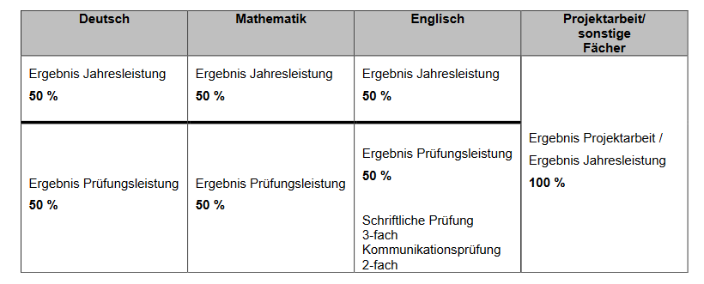
8. Gewichtung und Notenbildung

Slide 15
9. Termine
Halbjahreszeugnis: Fr., 07.02.25
Projektarbeit:
  Durchführung und Präsentationen:
  25.11. - 03.12.2024
Mo, 10.03 – Fr, 14.03.25: Kommunikationsprüfung Englisch
Notenbekanntgabe: Mo, 26.06.25
Anmeldung zur mündlichen Prüfung: Mo, 30.06.25
Mündlicher Prüfungszeitraum: Mo, 07.07. – 14.07.2025
Zeugnisübergabe / Tag der Entlassung: Fr, 18.07.2025

Slide 16

10. Fragen

Slide 17


